Slide 1
An Effective and Efficient Method for Detecting Hands in Egocentric Videos for Rehabilitation Applications

Slide 2
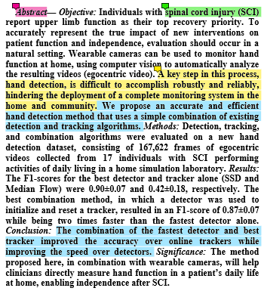
Abstract
(Bu et al.)이 논문과 가장 비교 할 만한 논문으로
Faster R-CNN detector와 KCF tracker을 결합해 multi-object tracking in 3인칭 영상(third-person video)에 사용함
비교하려는 논문에선 (multi-object detection에서는 )simultaneous computation이 필요하지만,
여기 논문에서는 (one type of object)에 대해서는 이러한 복잡성이 필요로 하지 않음을 보임
Main Issue: Object Detection과 Object Tracking model을 결합해 real-time base의 Egocentric Detection을 하겠다! (target for SCI(척수 손상 환자))
이과정의 핵심 단계인 hand detection은 강력하고 안전하게 달성하기가 어려워, home, community에 완벽한 모니터링 시스템을 구축하기 힘듦

Slide 3

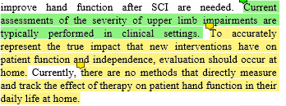


Introduction
동기
상지 손상의 심각성에 대한 판단은 일반적으로 임상환경에서 수행됨
환자의 기능과 독립성에 미치는 실제 영향을 정확하게 나타내려면, 가정에서의 평가를 수행해야한다.
환자의 기능과 독립성에 미치는 실제 영향을 정확하게 나타내려면, 가정에서의 평가를 수행해야한다.
wearable camera가 제공하는 자연스러운 움직임 정보를 사용해, 일상 생활활동(ADL)에서 환자의 성과와 독립성을 monitoring하고 보다 효과적으로 접근하기 쉬운 재활을 위한 피드백을 제공 할 수 있으므로 home rehabilitation(가정재활)이 가장 중요함
hand detection 할 때, 고려할 요인 및 해결 과제
손을 강력하고 안정적으로 detection, tracking하는 것은 부분 폐색(partial occlusions), 조명 변화, 손관절, 카메라 동작 및 배경, 피부와 유사한 색상이 유사한 물체를 포함한 요인의 영향을 받음

Slide 4





Related Work
Egocentric 비디오는 손 자체 뿐만 아니라, 환경과의 상호작용에 대한 정보를 capture할 수 있기때문에 더 효율적임(appealing)
hand detection을 하기위한 방법론이 3가지 존재
1. region-based CNN은 좋으나 computational cost가 비쌈
R-CNN 제시 but cost가 비쌈
Faster R-CNN 제시
2. Regression-based approaches No.1
YOLO -> Faster R-CNN과 유사하게 Performing but more faster
3. Regression-based approaches No.2
Single-Shot Multibox(SSD)

Slide 5



Related Work
KCF, MF tracking algorithm이 존재하나 portable device에서 feasible하지 않다.
KCF tracker는 kernel trick을 사용해 이중 공간에서 작업해 푸리에분석 및 순환 행렬의 성능을 활용함
slow processing time 문제로 portable device에는 적합 하지않다.
Offline algorithm은 적합하지 않고, Online learning algorithm이 좀더 적합하다.
비교하려는 논문에선 (multi-object detection에서는 )simultaneous computation이 필요하지만,
여기 논문에서는 (one type of object)에 대해서는 이러한 복잡성이 필요로 하지않음을 보임

Slide 6

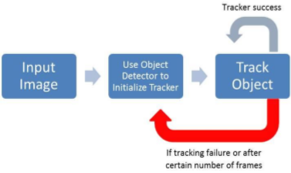

Method
Therefore, the ANS SCI dataset reflects a range of objects, environments, ADLs, and participants, including different levels of impairment
KCF tracker가 offline tracker과 비슷한 성능을 냄
offline tracker가 정확성이 더 높으나, portable device에 적합하지 않아, 실제로 효율성이 없다.
고장이 발생하거나, 특정 프레임 수 후에 object tracker를 자동으로 초기화하고, 이를 위해 다시 초기화하기 위해 object tracker를 사용하는 방법 제안

Slide 7
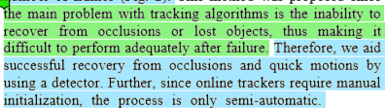

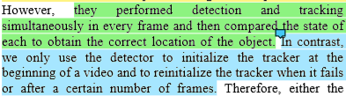
Method
tracking problem
교합(occlusion) 또는 손실된 객체를 복구 할 수 없기 때문에 실패 후 적절히 수행하기가 어려움
KCF tracker가 offline tracker과 비슷한 성능을 냄
online tracker의 문제점: tracker drift
해결방법으로, 기존의 방법(Bu et al.)과 달리 이 논문에서는 detector를 video 시작 할 때와, 실패하거나 특정 frame 수를 초과했을 때만 초기화 시켜준다.

Slide 8




Method
참가자의 기능적 기능, ADL, 환경 및 가변성을 설명하기 위한 dataset을 교차검증 프로세스(cross-validation process)를 위한 균형 훈련 및 테스트 세트를 생성하기 위해 3개의 그룹으로 나누었다.
KCF만 사용하는 것은 performance가 좋지않으나 잠재력이 있어서 사용가치가 크다
Detection과 tracking algorithm을 조합하는 것이 detector만 사용하는 것 보다 효율성이 높음
cpu를 i-7에서 사용하는 것이, 이 논문에서의 목적을 충족시킬 결과인데, cpu-i7을 사용 강요할 수가 없다.
하지만 CPU i5에서도 여전히 현저한 속도 향상을 보여준다
Conclusion

Slide 9
정리
가정에서도 사용하기 편하게 portable device에 대한 연구이기에 offline tracker보다 online tracker를 사용하였고, 동시에 detector와 tracker를 사용하는 것이 아닌 특정 부분에서 detector를 사용하고 특정부분에서 tracker를 사용하여 효율성을 높이자 이다.
online tracker에서 가장 효율성 있는 것이 KCF tracker이 offline과 비슷함
하지만 tracking algorithm에서 occlusion, lost objects 될 경우 오류가 발생하거나 tracker drift가 일어 남.
방법론제안 (Detector-Assisted-Tracking(DAT))
online tracker에서 가장 효율성 있는 것이 KCF tracker이 offline과 비슷함
YOLO_KCF, YOLO_MF 등의 실험결과를 통해 YOLO(v2)_KCF가 가장 효율적 이였다.

